Slide 1


Web Audio API Was JavaScript designed to build a modular synth
23/03/2023 Pierre Poliakoff

Slide 2


A propos de Moi
Ingénieur en électronique
Projets auxquels j’ai participé
Normalisation de l’ADSL
Base station des satellites Galileo
Ariane 6
Actuellement
Développement d’un système de test automatique pour alimentation satellite
Pierre Poliakoff@ON4LPF

Slide 3
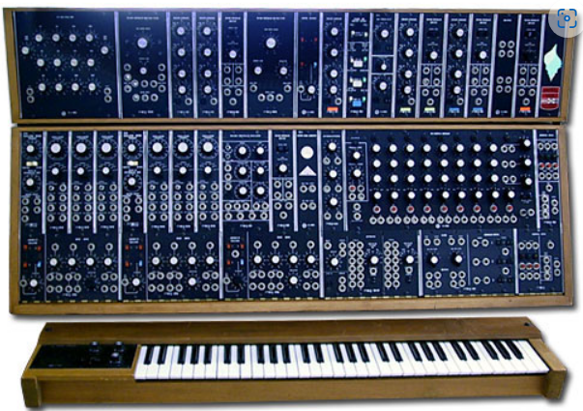
The modular Synth
Développé par Robert Moog en 1964
Formé de modules
LFO
VCO
ADSR
Sequencer
Un module peut être
Une source (génère un signal)
Une destination (amplificateur + Haut parleurs, enregistreur, visualiseur,…)
Un module intermédiaire qui transforme le signal (filtre, mixeur,…)
source
Tranformateur
Destination

Slide 4
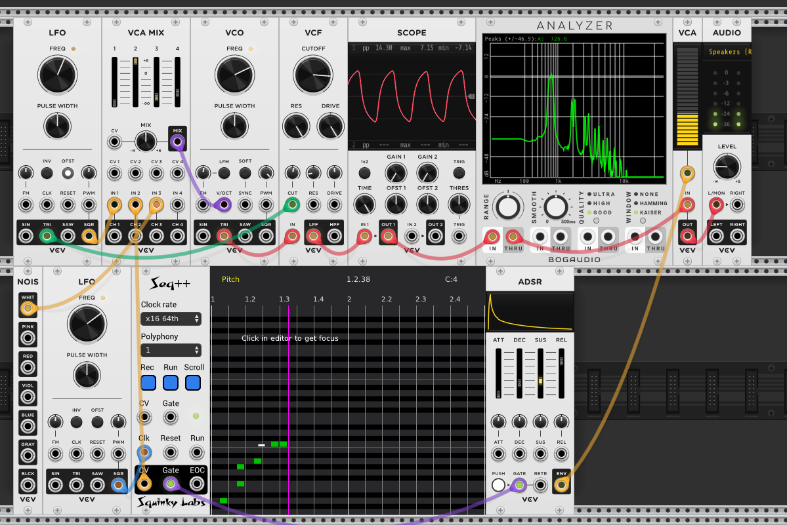
VCV Rack2
Simulateur de synthétiseur modulaire
Open source
Dispose de centaines de modules

Slide 5
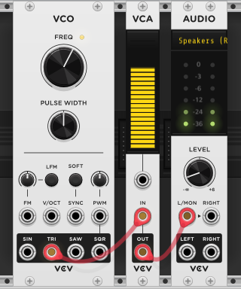
VCO + VCA
fréquence
gain
VCA
Audio output
VCO

Slide 6
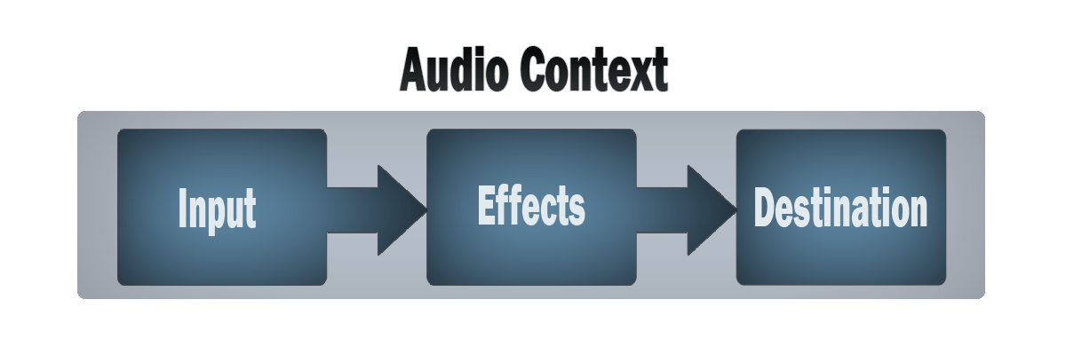
Javascript Web audio API
https://developer.mozilla.org/en-US/docs/Web/API/Web_Audio_API
Les objets les plus importants de la Web Audio API
AudioContext
AudioNode
AudioParam

Slide 7
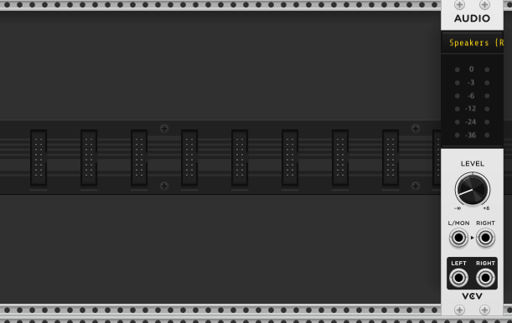
AudioContext
C’est l’équivalent du rack vide avec une sortie audio
Il crée les AudioNodes
Attributs
destination
currentTime
Méthodes
suspend()
resume()
createGain()
createAnalyzer()
createBuffer()
createBufferSource()
createBiquadFilter()
…
Attention: il faut une « user gesture » pour pouvoir activer un AudioContext

Slide 8
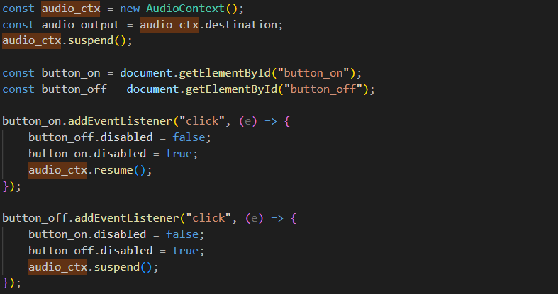
AudioContext : code

Slide 9
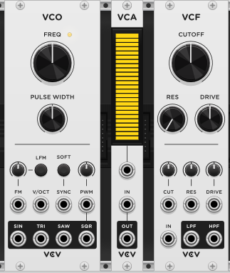
Les audioNodes
C’est l’équivalent des modules
Il y a des sources, des transformateurs et des destination
On peut les connecter entre eux
AudioNode.connect(destinationNode)
Il en existe de très nombreux modèles
AnalyserNode
GainNode
OscillatorNode
AudioBufferSourceNode

Slide 10
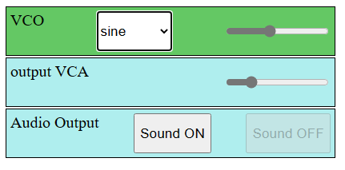
Demo 1: VCO + VCA
fréquence
gain
VCA
Audio output
VCO

Slide 11
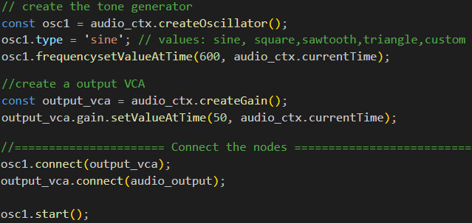
AudioNodes: code

Slide 12
Les Audioparams
C’est l ’équivalent de tout ce qui est contrôlé par des Control Voltage
Définir la valeur
AudioParam.value=…
Définir la valeur à un certain moment
AudioParam.setValueAtTime()
Définir la valeur à un certain moment selon une courbe
AudioParam.linearRampToValueAtTime()
AudioParam.exponentialRampToValueAtTime()
Contrôler la valeur par un signal audio
myNode.connect(myAudioparam)

Slide 13
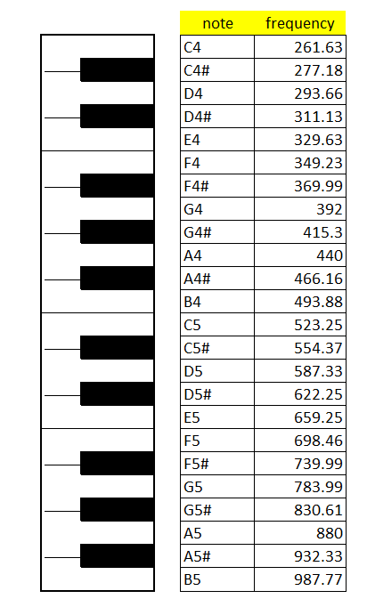
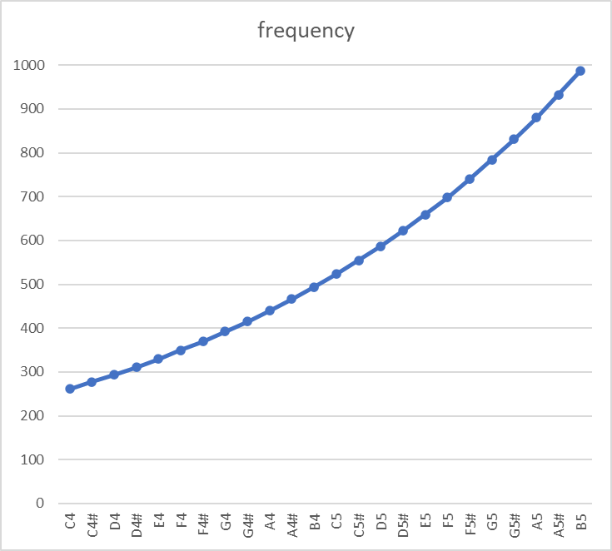
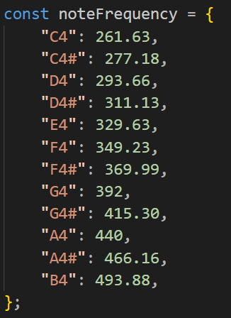
Les notes de musique (Fréquence)

Slide 14
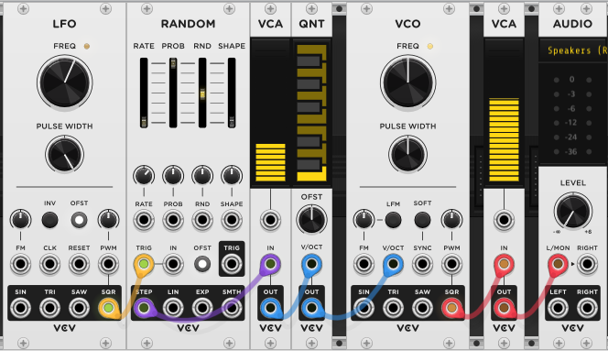
Un générateur de notes aléatoires (VCV)
Le LFO génère 5 pulses par secondes
Le random Générateur génère une tension aléatoire à chaque pulse du LFO
Le 1er VCA limite la tension de sortie du random generateur
Le Quantizer convertit la tension en tension représentant des notes
Le VCO convertit la tension en notes

Slide 15
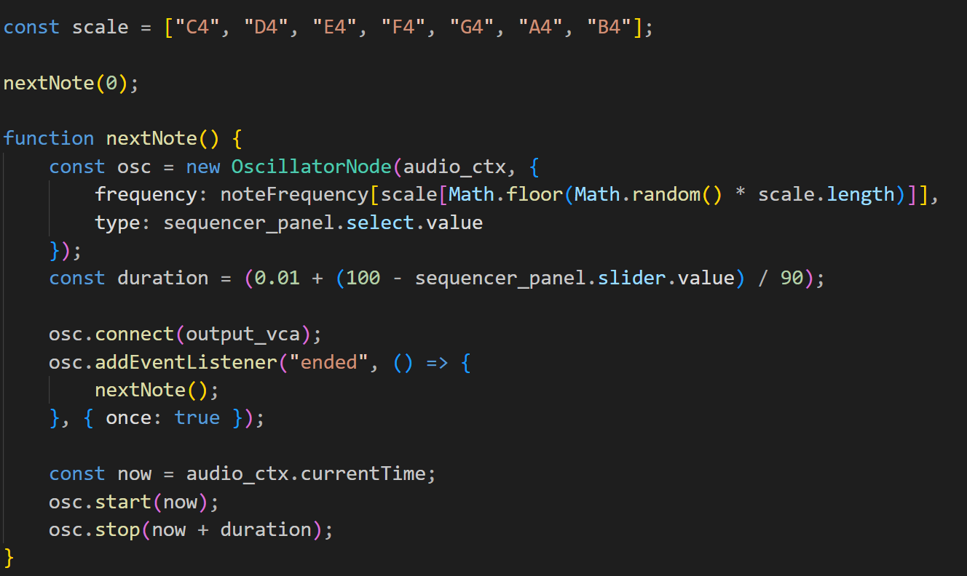
Un générateur de notes aléatoires (Javascript)
Définition de la gamme: ici une gamme majeure
Conversion du nombre random en note de musique
Apres un stop il faut recréer un nouvel Oscillateur

Slide 16
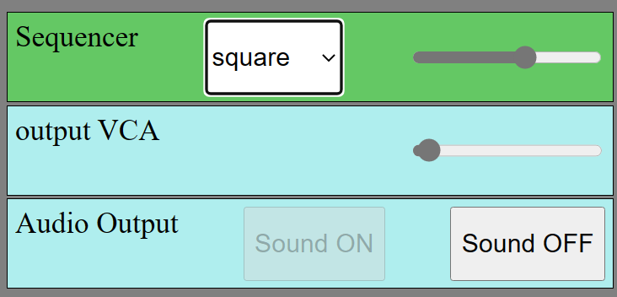
Demo 2 Random Notes
VCO ended event
nextNote()
gain
Random note
fréquence
Output VCA
Audio output
VCO

Slide 17
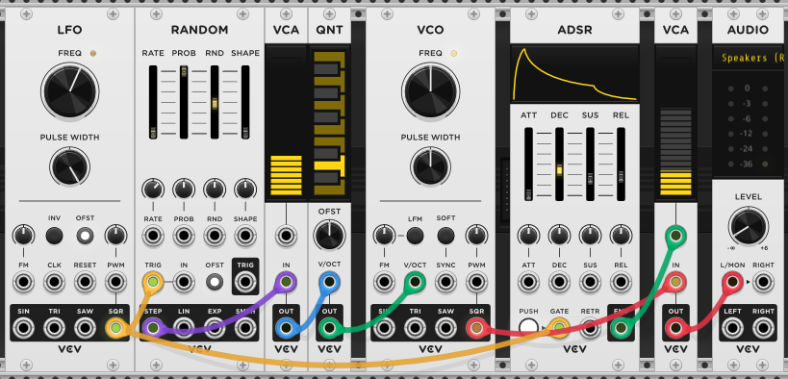
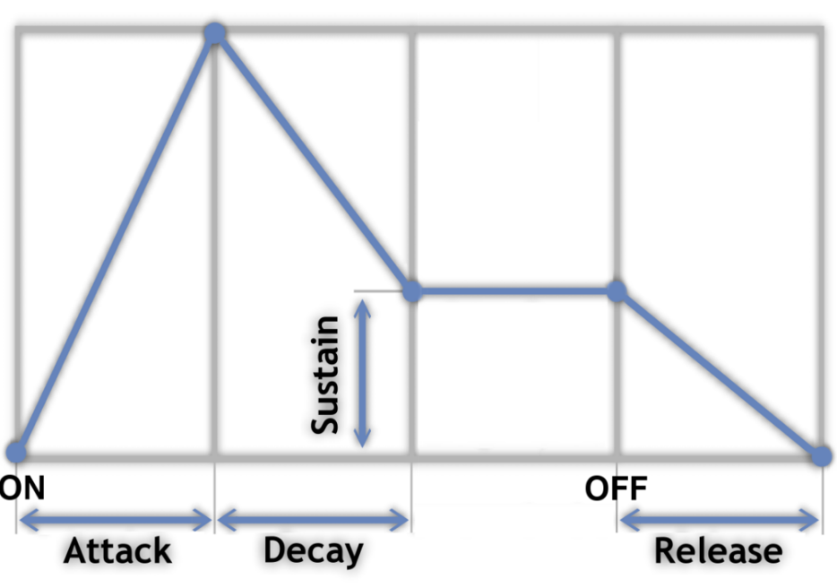
ADSR (enveloppe)
Image source: wikipedia
LFO
Random note
osc1
VCA
Audio output
frequency
gain
ADSR
gate

Slide 18
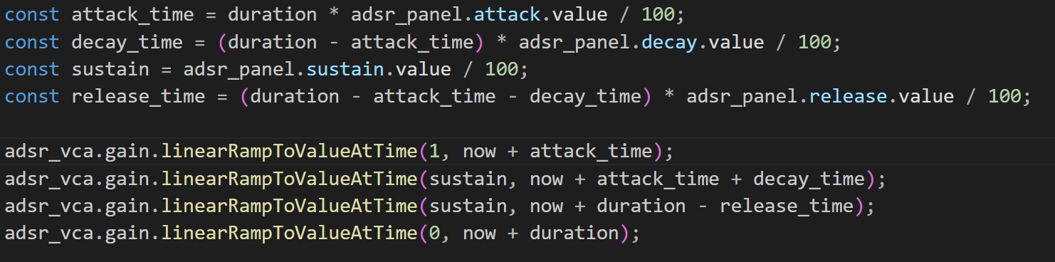
ADSR en JavaScript
Utilisation de la méthode « LinearRampToValue » de l’audioParam « gain » pour tracer la courbe
Image source: wikipedia

Slide 19
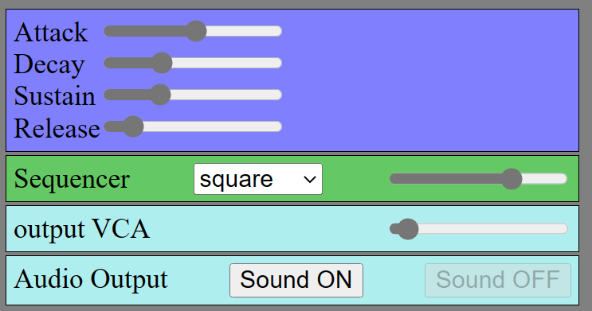
Demo 3 ADSR
nextNote()
VCO ended event
Random note
gain
fréquence
gain
ADSR VCA
Output VCA
Audio output
VCO

Slide 20
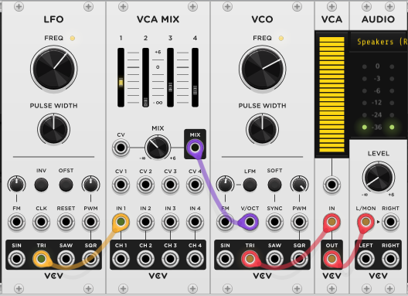
Le LFO contrôle un VCO
LFO
VCA
osc1
Output VCA
Audio output
frequency

Slide 21
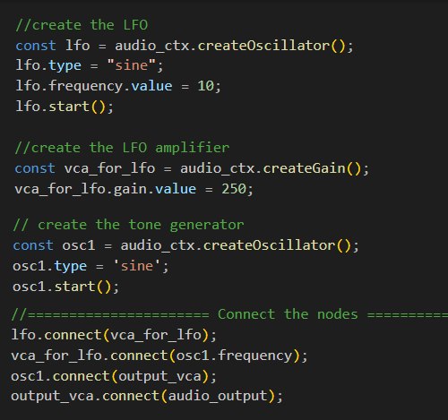
Connecter un node à un audioParam
LFO
VCA for LFO
frequency
Valeur de gain élevée pour obtenir une fréquence convenable
osc1
Output VCA
Le control Voltage est implémenté en connectant la sortie de l’audiNode à un audioParam
Audio output

Slide 22
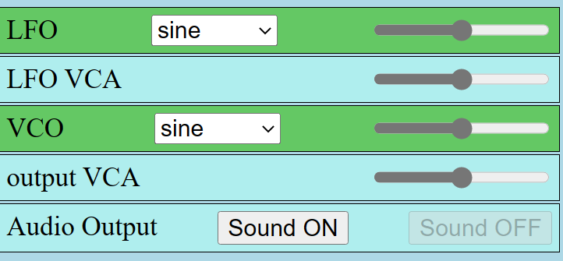
Demo4: VCO Contrôlé par LFO
LFO
LFO VCA
VCO
Output VCA
Audio output
frequency

Slide 23
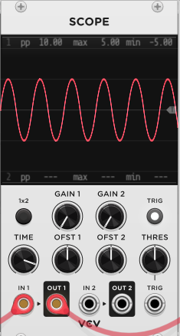
L’oscilloscope
Sert à afficher la forme d’onde
Implémenté par un AnalyserNode
La sortie est une copie de l’entrée
Méthodes:
AnalyserNode.getFloatTimeDomainData()
AnalyserNode.getByteTimeDomainData()
Attribut:
AnalyserNode.fftSize taille de l’array (values: 32, 64,…32768)
Analyser Node

Slide 24
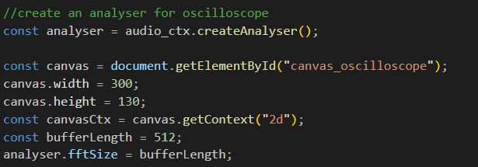
L’oscilloscope: le code

Slide 25
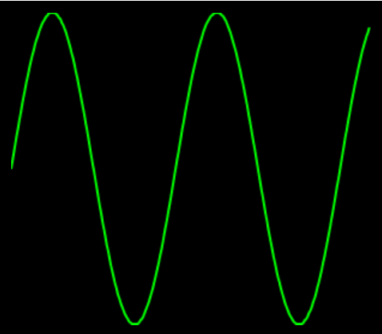
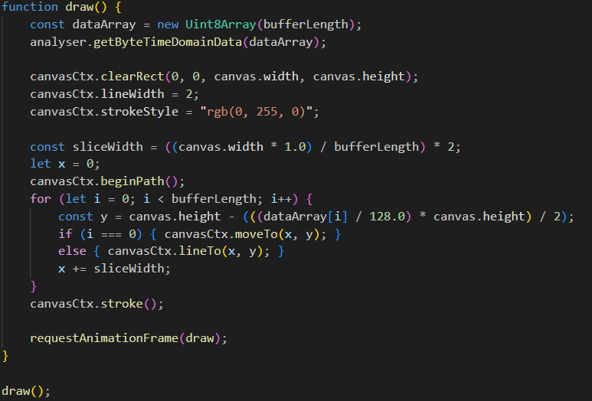
L’oscilloscope: le code (affichage)

Slide 26
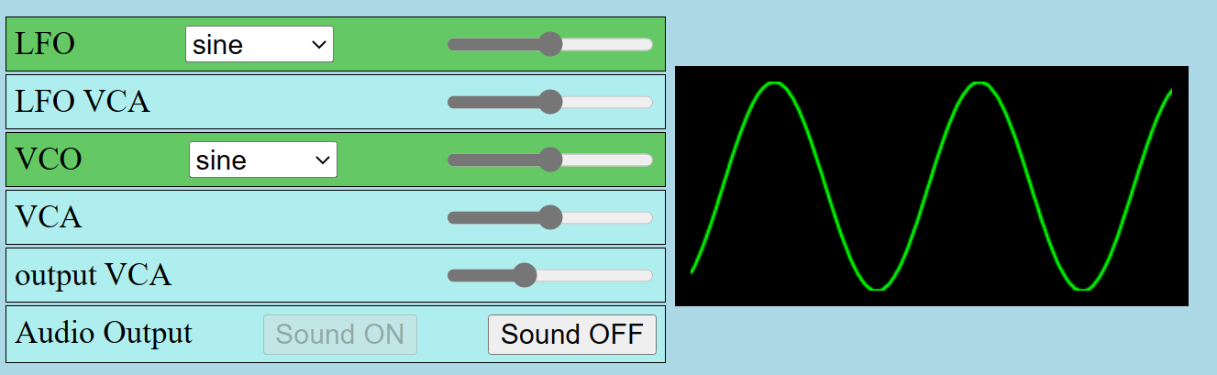
Demo4: Oscilloscope
LFO
LFO VCA
VCO
VCA
frequency
Oscilloscope
Output VCA
Audio output

Slide 27
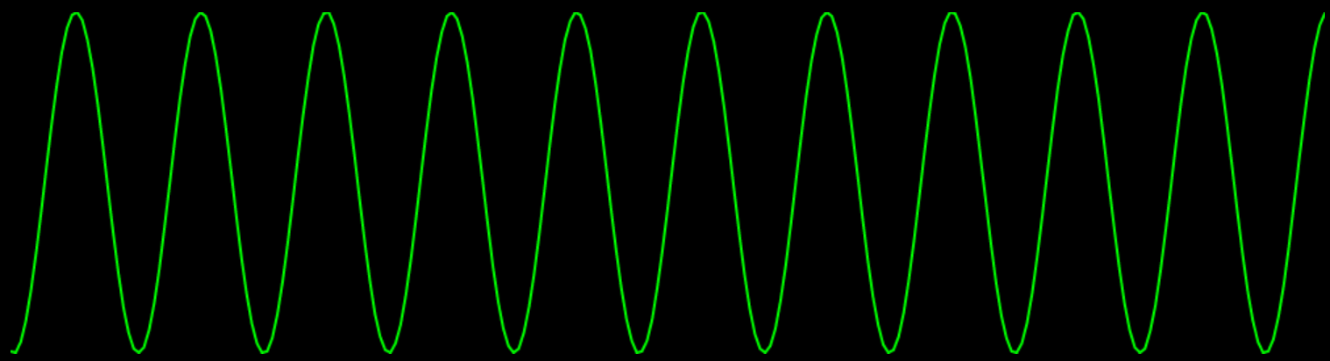
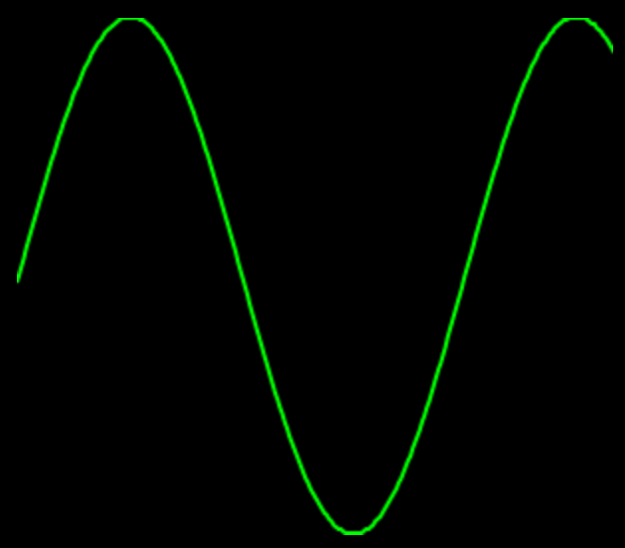
Le trigger de l’oscilloscope
Stabiliser l’image
Toujours commencer à dessiner au même moment (hauteur / pente)
Trigger level
Trigger slope ou
Trigger level

Slide 28
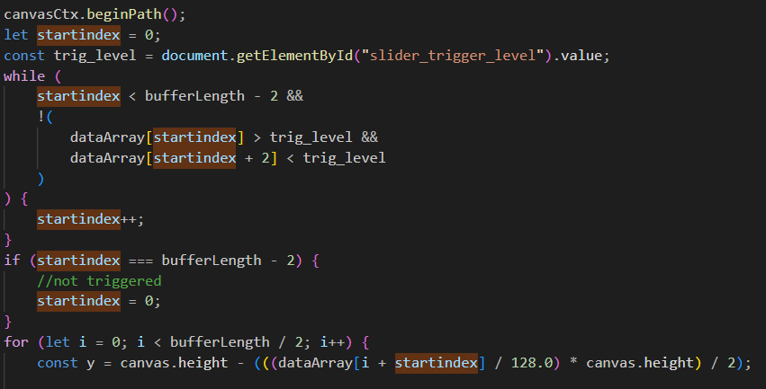
Implémentation du trigger de l’ocsilloscope

Slide 29
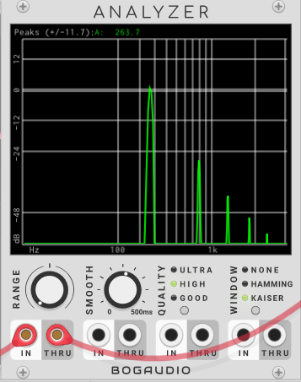
Le spectre (FFT)
Sert à afficher le contenu fréquentiel du signal
Implémenté par un AnalyserNode
Méthodes:
AnalyserNode.getFloatFrequencyData()
AnalyserNode.getByteFrequencyData()
Attributs:
AnalyserNode.fftSize (values: 32,64,128,…32768)
AnalyserNode.frequencyBinCount= fftSize / 2 (taille du dataArray )
Analyser Node

Slide 30
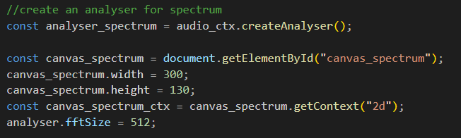
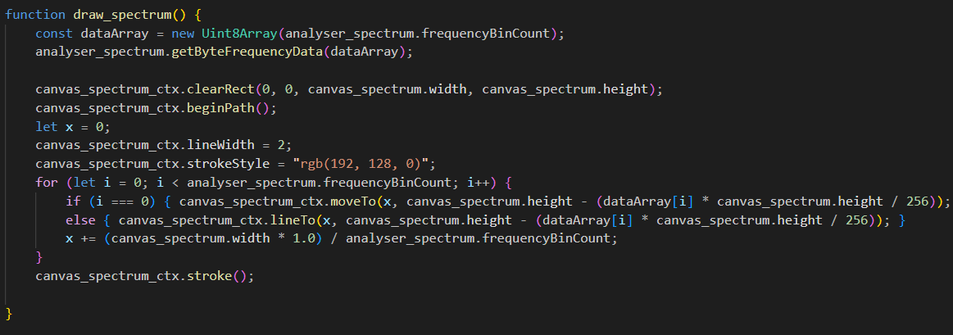
Code du spectrum analyser
Similaire au code de l’oscilloscope
Pas de trigger

Slide 31
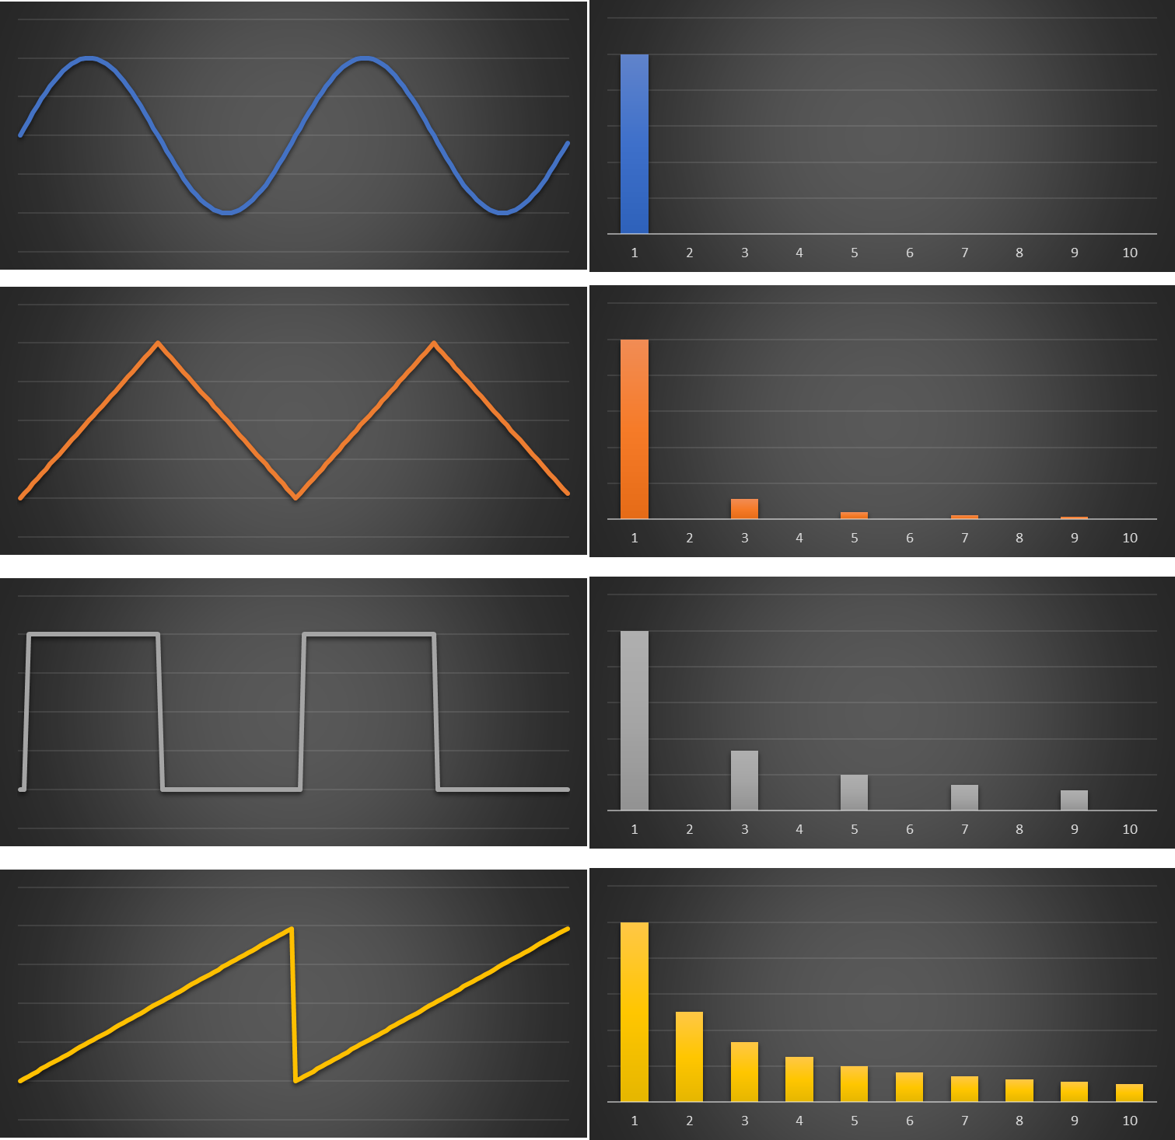
Les harmoniques

Slide 32
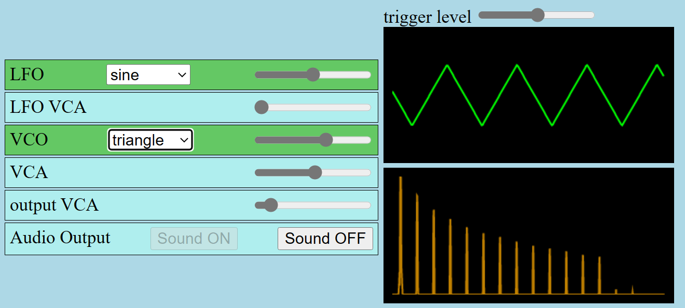
Demo 6 Spectrum
LFO
LFO VCA
VCO
VCA
frequency
Oscilloscope
Spectrum
Output VCA
Audio output

Slide 33
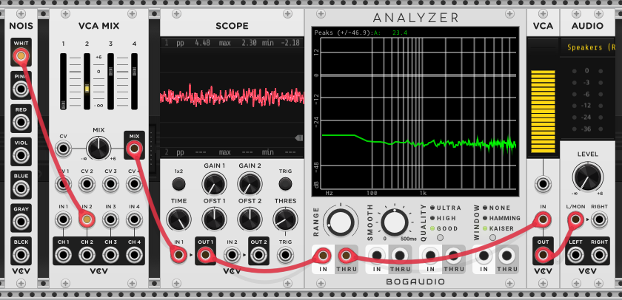
Générer du bruit blanc
Le bruit blanc a un spectre plat
Le signal = random numbers (distribution uniforme)

Slide 34
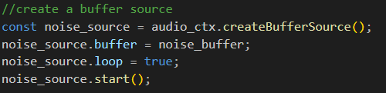
AudioBufferSourceNode
L’ AudioBufferSourceNode génère un signal audio à partir de samples stockés dans un AudioBuffer
Méthodes:
AudioBufferSourceNode.start()
Attributs:
AudioBufferSourceNode.buffer AudioBuffer
AudioBufferSourceNode.loop boolean
Audio buffer
Audio Buffer Source source

Slide 35
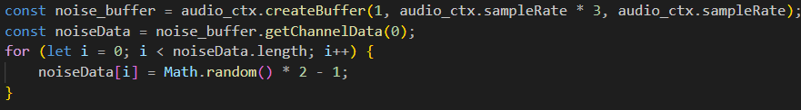
AudioBuffer
L’audioBuffer contient les données qui seront générées par l’AudioBufferSourceNode
Création:
AudioContext.CreateBuffer(nbrOfChannels,length,sampleRate)
Méthodes:
AudioBuffer.getChannelData(channel) Float32Array
length = sampleRate*duration[s]

Slide 36
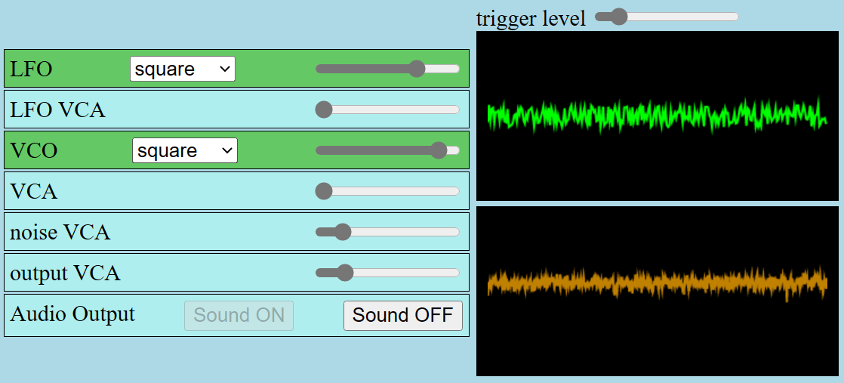
Demo 8 Noise
LFO
LFO VCA
VCO
VCA
Oscilloscope
frequency
Noise buffer
Noise source
Noise VCA
Spectrum
Output VCA
Audio output

Slide 37
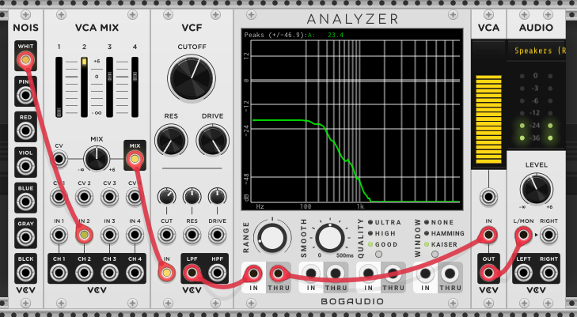
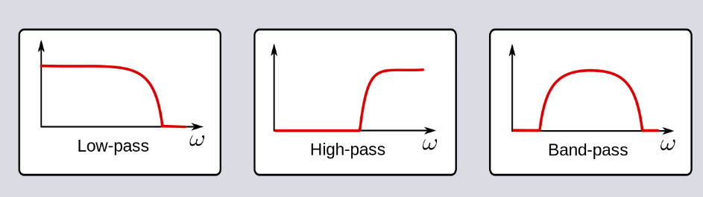
Manipuler les sons: les filtres
Les filtres atténuent certaines parties du Spectre
la synthèse [soustractive] provient du filtrage fréquentiel qui va atténuer une partie du spectre du son, et donc modifier son timbre en ne conservant qu'une partie de ses harmoniques. (Wikipédia)
Image source Wikipédia

Slide 38
BiquadFilterNode
Attributs
BiquadFilterNode.type lowpass, highpass,bandpass…
AudioParams
BiquadFilterNode.Q largeur du bandpass et pic du lowpass et du highpass
BiquadFilterNode.frequency fréquence du filtre
BiquadFilter

Slide 39
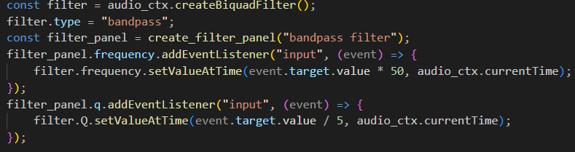

Slide 40
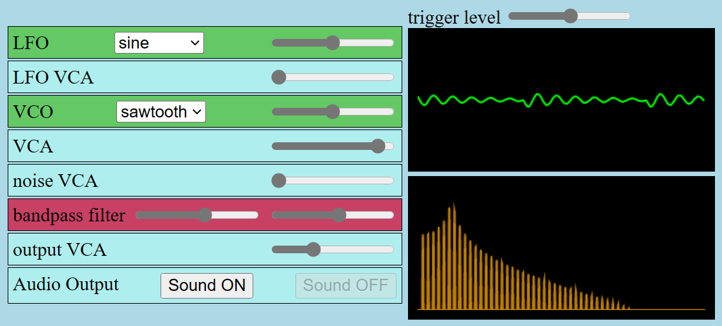
Demo 9: Filtres
LFO
LFO VCA
VCO
VCA
VCF
frequency
Oscilloscope
Noise buffer
Noise source
Noise VCA
Spectrum
Output VCA
Audio output

Slide 41
Conclusion
La Web Audio API
Disponible dans tous les web browsers modernes
Permet de simuler très précisément le comportement d’un synthétiseur modulaire
Facile à mettre en oeuvre
Application
Jeux (création des sons en fonction de la situation du jeu)
Musique
Education
Générateur de signaux (basse fréquence) pour un labo d’électronique

Slide 42



